Slide 1
Netværksmøde
19. september 2023

Slide 2
Aftenens program
Velkommen og spisning
Odense Talentudvikling Netværket / Værktøjskassen
Opsamling på workshops fra forår 2023
- præsentation af materiale
‘Alt du bør vide om Talentudvikling’
v/Kristoffer Henriksen
Afslutning – næste arrangement i OTU

Slide 3
Talentudvikling i Odense
Elitekommune
Odense Talentudvikling
Odense Kommune
Team Danmark
Klubber og foreninger i Odense
Odense Elite College
Erhvervslivet
Uddannelser
Forskning: SDU/ IOB, LETS
SIKO
Uddannelser:
Grundskoler
Provstegårdskolen
Hjalleseskolen
Efterskolen Sports Academy Denmark
Odense Balletskole
Ungdomsuddannelser
Fyns HF (HF)
Kold Tekniske Gymnasium (HTX)
Tietgen Handelsgymnasium (HHX)
Tornbjerg Gymnasium (STX)
Odense Balletskole
Videregående uddannelser
UCL Elitesport, UCL
Syddansk Elite, SDU
SDU, LETS
Klubber:
Cykling Odense
DHV Volley
Fortuna Odense Volley
Fyns Tennis Union (kraftcenter) Fruens Bøge Tennisklub
H2Odense
Marienlyst Volley
Næsby Boldklub Næsby BK / Dalum IF (pige)
OB
OB Bordtennis
Odense Atletik
Odense Badminton Klub
Odense Beachvolley Klub
OIK / Odense Bulldogs
Odense Håndbold
Odense Håndbold Akademi
Odense Q
Odense Roklub
Odense Skøjteklub
Odense Triathlon Klub
OGF Powertumbling/trampolin Team Odense Q Team Odense Taekwondo Tennis Club Odense Odense Squash Club / Kraftcenter Rugby Club Odense Arcus Bueskydning Odense Bowling Hal Odense Karate-do Ichiro

Slide 4
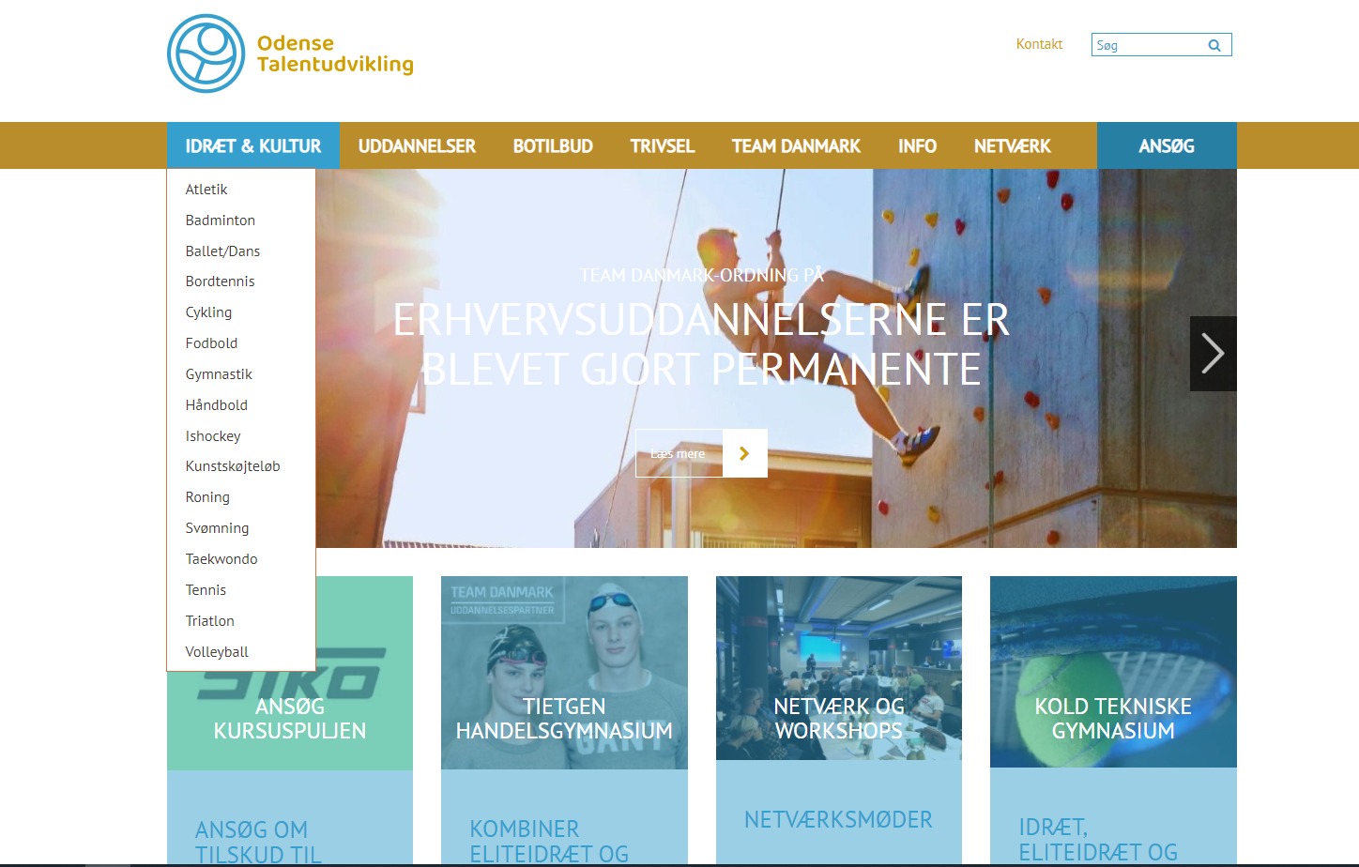
Talentudvikling i Odense
Elitekommune
www.odensetalentudvikling.dk

Slide 5
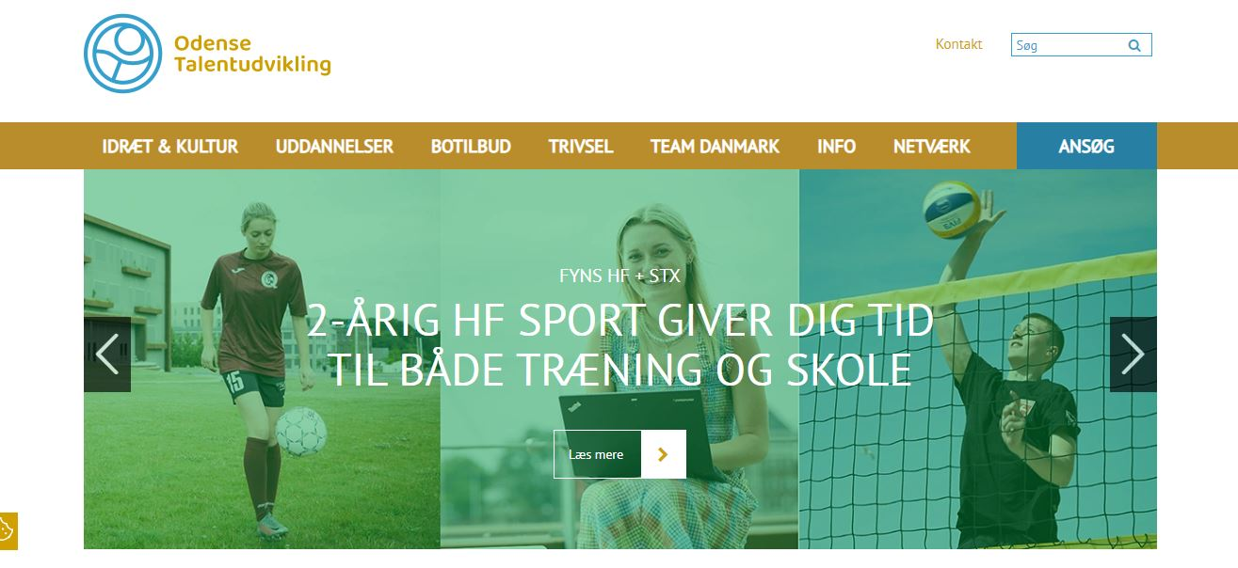
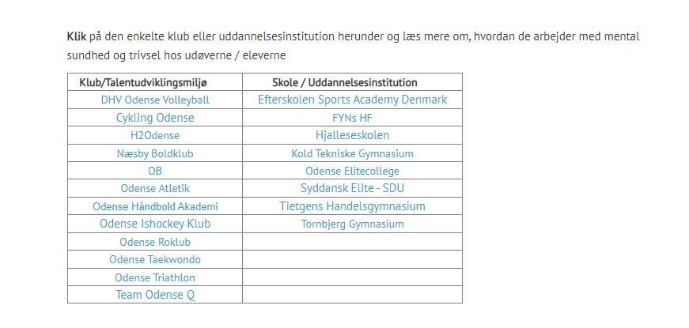
Talentudvikling i Odense
Elitekommune
www.odensetalentudvikling.dk

Slide 6
Talentudvikling i Odense
Elitekommune
www.odensetalentudvikling.dk

Slide 7
Værktøjskassen – sidste nyt
SIKO Kursuspuljen
Syddansk Elite, SDU
Andet?

Slide 8
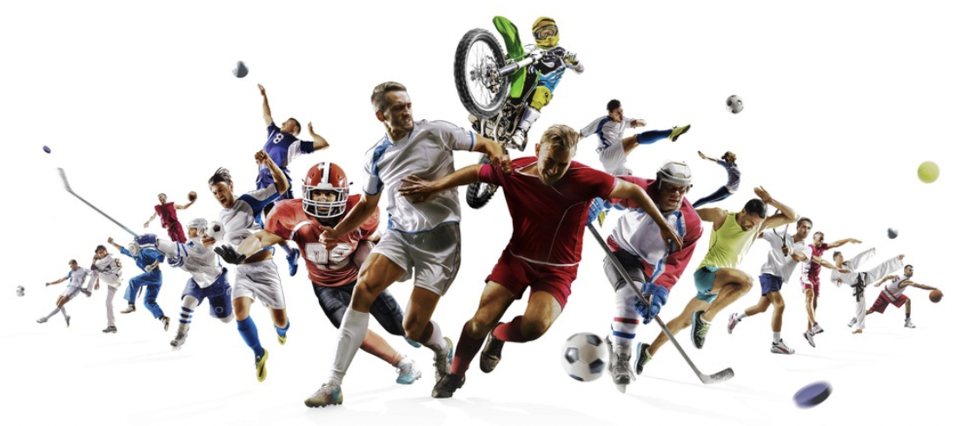
Odense Talentudvikling - netværk der forbinder præstation og trivsel
Mental sundhed
Kristoffer Henriksen: Nyeste viden om mental sundhed i talentudvikling og elitesport. Kortlægning og beskrivelse at unge udøvere der er i Odense Kommune, samt hvilke udfordringer som opleves af forskellige aktører involveret i talentudvikling og Dual Career.
Idrættens transferværdi
1
Søren Østergaard: Hvordan OTU kan være ambitiøse på det analoge fællesskabs vegne og udnytte de muligheder i at trænere og lærere er intentionelle og systematiske i deres arbejde med at facilitere processer, hvor de sammen med deltagerne formår at italesætte potentialerne i de kropslige erfaringer, som idrætsarenaen giver og unge i forhold til at blive klogere på sig selv, andre og verden.
Det gode udviklingsmiljø?
9
2
Louise Kamuk Storm: Nyeste viden om udviklingsmiljøer med fokus på mental sundhed, samt kortlægning og beskrivelse udviklingsmiljøerne i Odense Kommune.
Life-skills som en del af sportens uddannelse
Strategier for fremtidens bæredygtige idrætsmiljøer i Odense
Søren Østergaard: Ungdommens ændrede rammevilkår. Idrætten som mentalt sundhedsfremmende fritidsfællesskab for unge. Behov for systematiske intentionelle indsatser, der er karakteriseret ved social samhørighed, kompetence og autonomi.
8
3
Louise Kamuk Storm: Nyeste viden om dual career med fokus på udviklingsmiljøer og mental sundhed. Bruge inspirationen fra kommunens idrætsmiljøer, samt nye perspektiver på eget miljø til at forme fremtidens samspil i Odense Kommune.
Dual career, det hele menneske i praksis
Forandringsledelse og kernefortælling
OTU: Samspil mellem eliteidrætten og skolen.
Arbejde med langsigtet planlægning med vores unge. Præsentation af samspillet mellem klub og skole. Præsentation at Lifeskillsforløb ved TD-uddannelsespartnere.
7
4
Henrik Baadsgaard: Implementering af værdier og visioner I organisationen. Hvordan kommer vi fra plan til virkelighed. Hvordan skabes vellykkede forandringsprocesser. Implementeringsstrategier. Forankring af implementeringsproces.
Udviklingsmiljø i praksis
6
5
Værdier i praksis
Ulrik Kierkely: Talentarbejdet fra et trænerperspektiv Hvordan arbejdes der med mental sundhed og trivsel og hvordan skabes der et udviklingsmiljø med resultater i fokus og atleters trivsel
.
Kristoffer Henriksen: Værdier vokser ud af stærke fællesskaber. Vi arbejder med værdier fordi tydelige værdier skaber retning og stabilitet i beslutninger og fordi næste generation forventer meningsfuldhed og bæredygtighed.

Slide 9
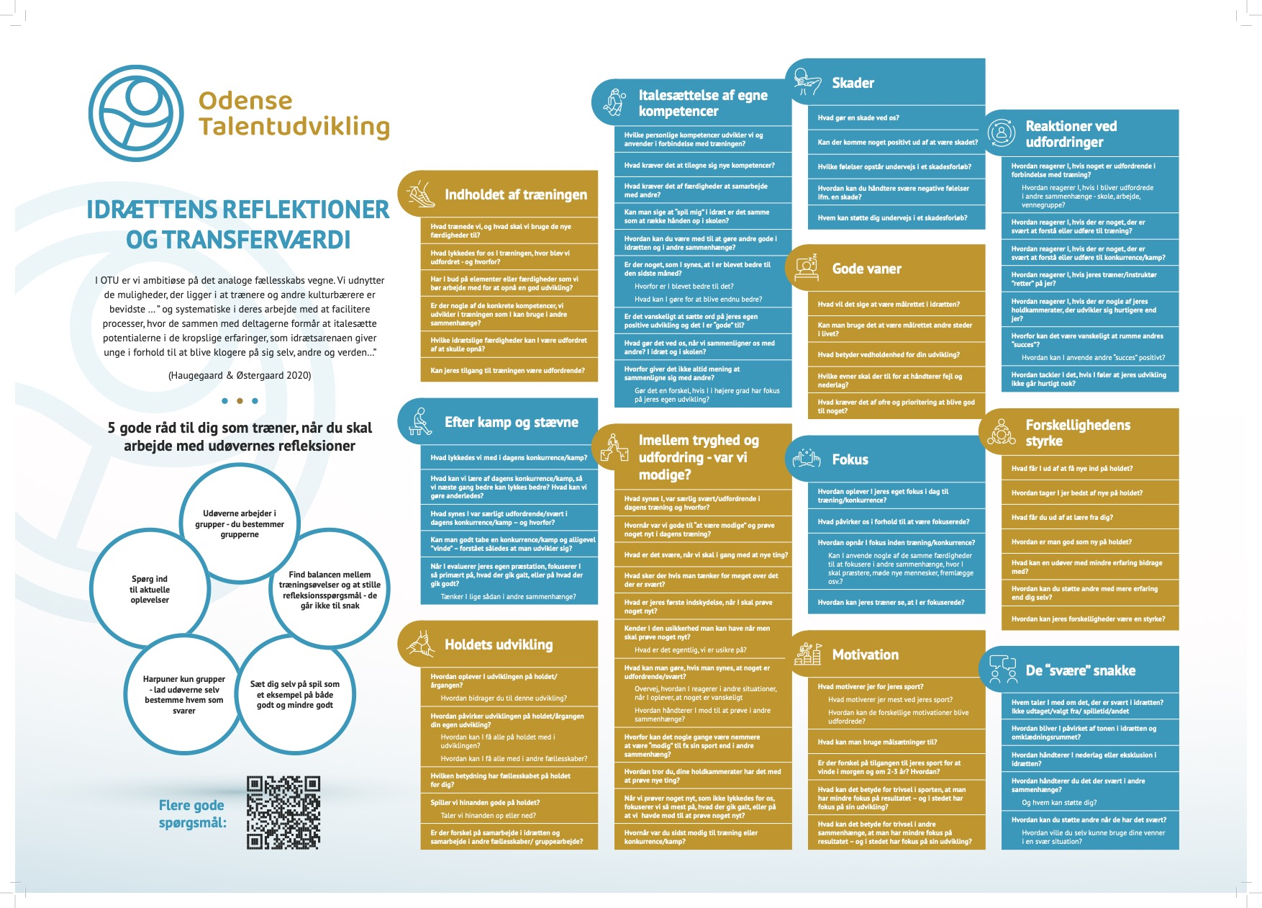

Slide 11
Idrættens transferværdi
Afprøvning af produktet:
Gå sammen i grupper, en gruppe består af 3-4 personer fra enten idræt eller skole (ikke på tværs). Hver person i gruppen vælger hver deres tema. Herefter skal hvert gruppemedlem forsøge at stille (udvalgte) spørgsmål til de andre i gruppen fra det valgte tema. Gruppens øvrige medlemmer indtager hermed rollen som udøvere/elever og forsøger at svare.
Der byttes efter tur…
Produktevaluering - opsamling:
Hvordan var det at stille spørgsmål ud fra det valgte tema?
I hvilke situationer fra dagligdagen, ville du kunne bruge spørgsmålene?
Hvordan forestiller I jer, at jeres målgruppe vil tage imod at skulle svare på spørgsmålene?
Var der konkrete fejl (stavning, ordstilling osv.)?
Var der nogle spørgsmål som slet ikke fungerede?
Formater – til væg og bane (materiale, størrelse, foldbarhed, andet)?

